Slide 1
ahoj

Slide 2
Sústreď sa na mňa
Notes:
Tu povedz o custom animaciach

Slide 3
B – stmaví obrazovku

Slide 4
Rôzne veľkosti obrazovky

Slide 5
Uložiť ako PDF

Slide 6

Video z YouTube

Slide 7
Vyskúšať časovanie

Slide 8
Zobrazenie na čítanie

Slide 9
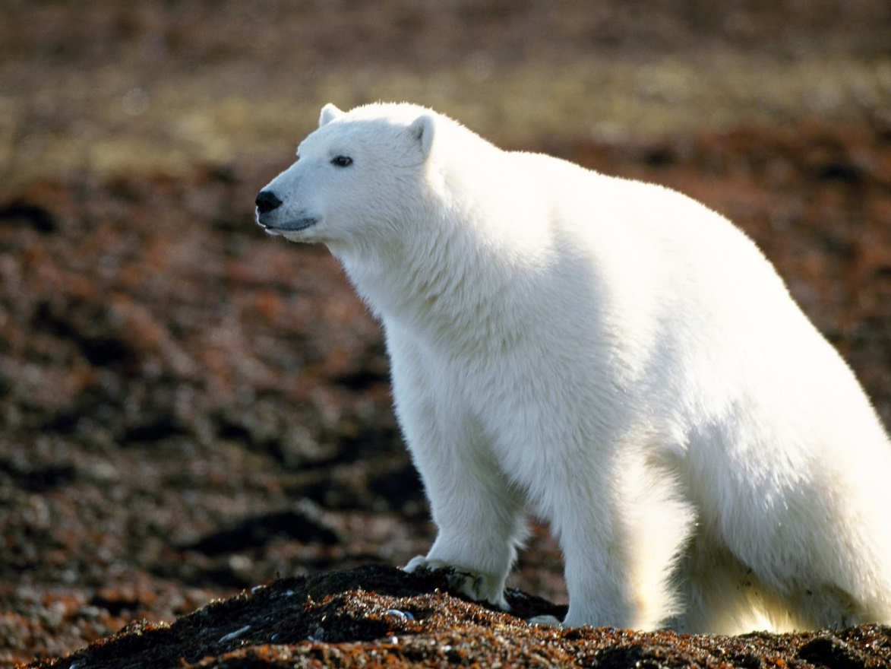
Nepotrebuješ Photoshop!

Slide 10

Nepotrebuješ Photoshop!

Slide 11
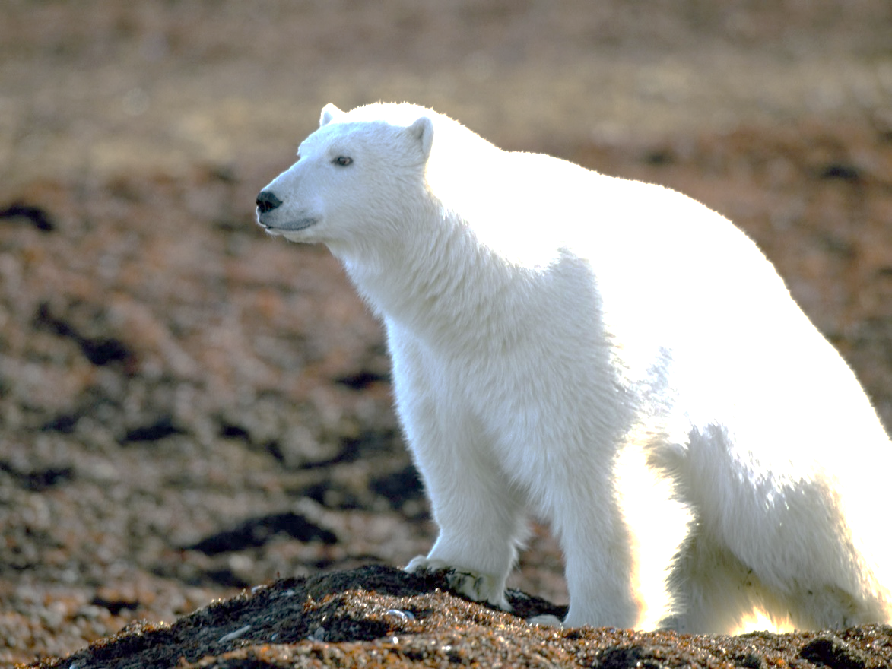
Nepotrebuješ Photoshop!

Slide 12
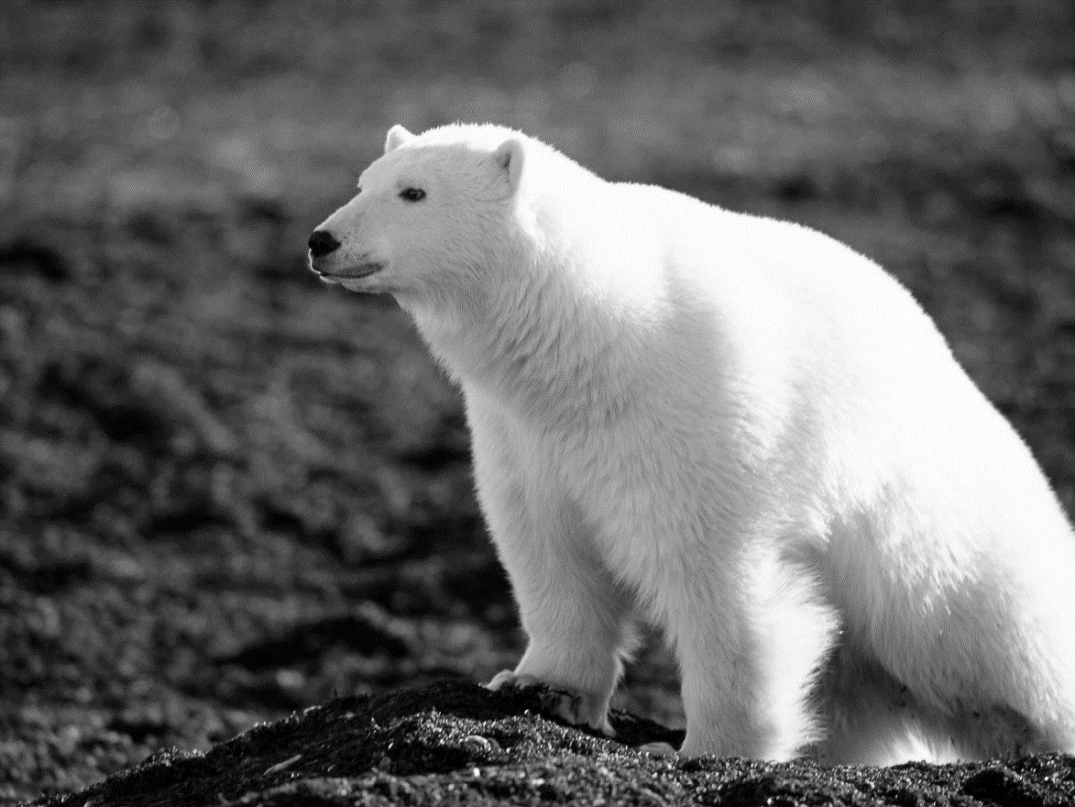
Nepotrebuješ Photoshop!

Slide 13
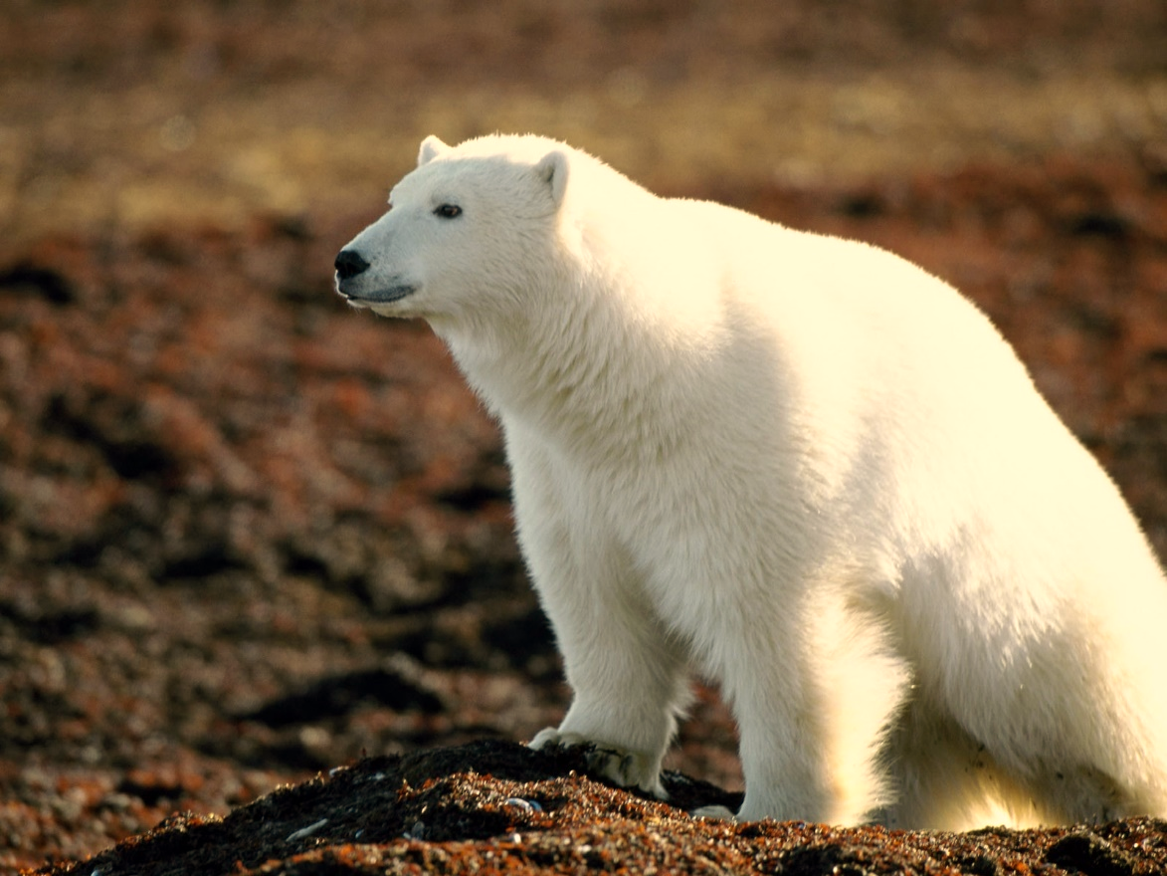
Nepotrebuješ Photoshop!

Slide 14
Nepotrebuješ Photoshop!

Slide 15
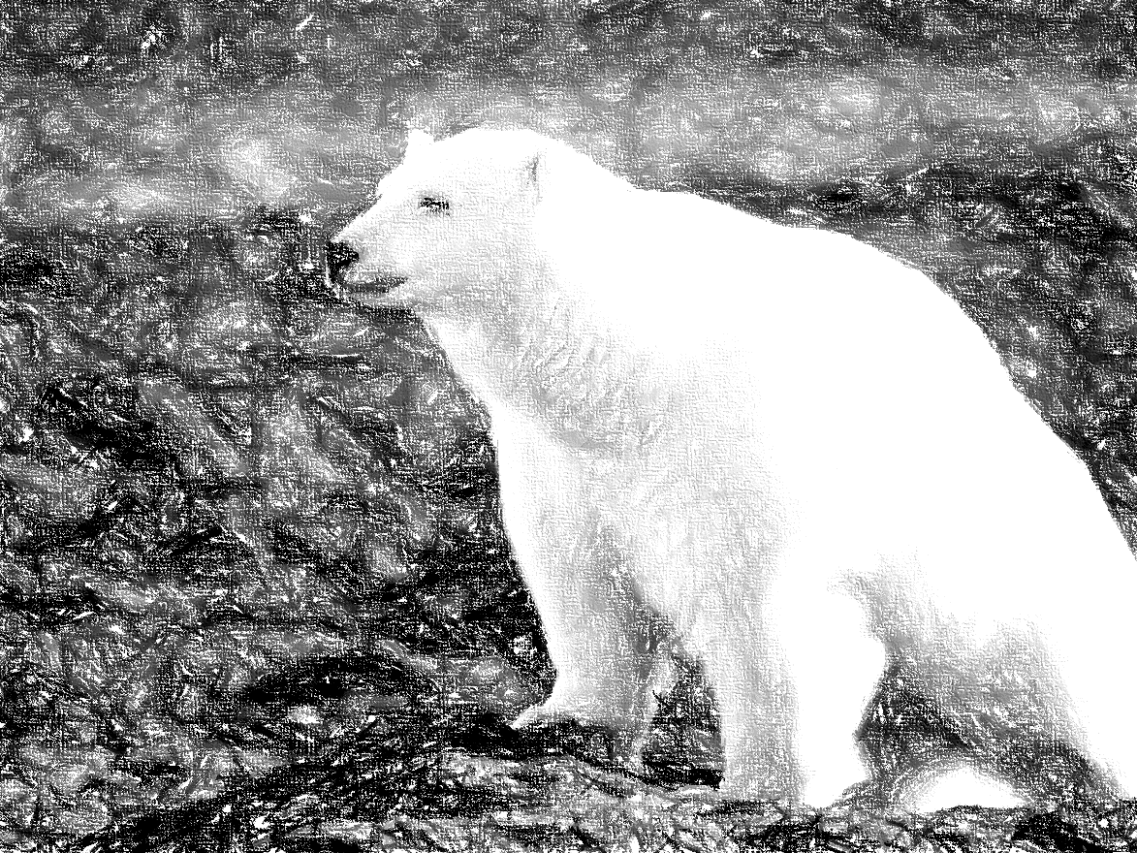
Nepotrebuješ Photoshop!

Slide 16
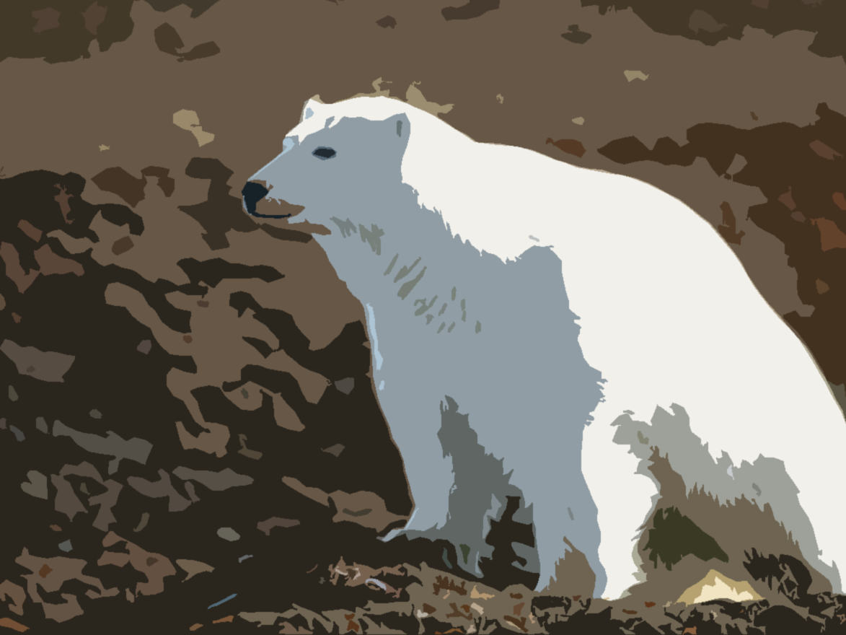
Nepotrebuješ Photoshop!

Slide 17
Nepotrebuješ Photoshop!

Slide 18
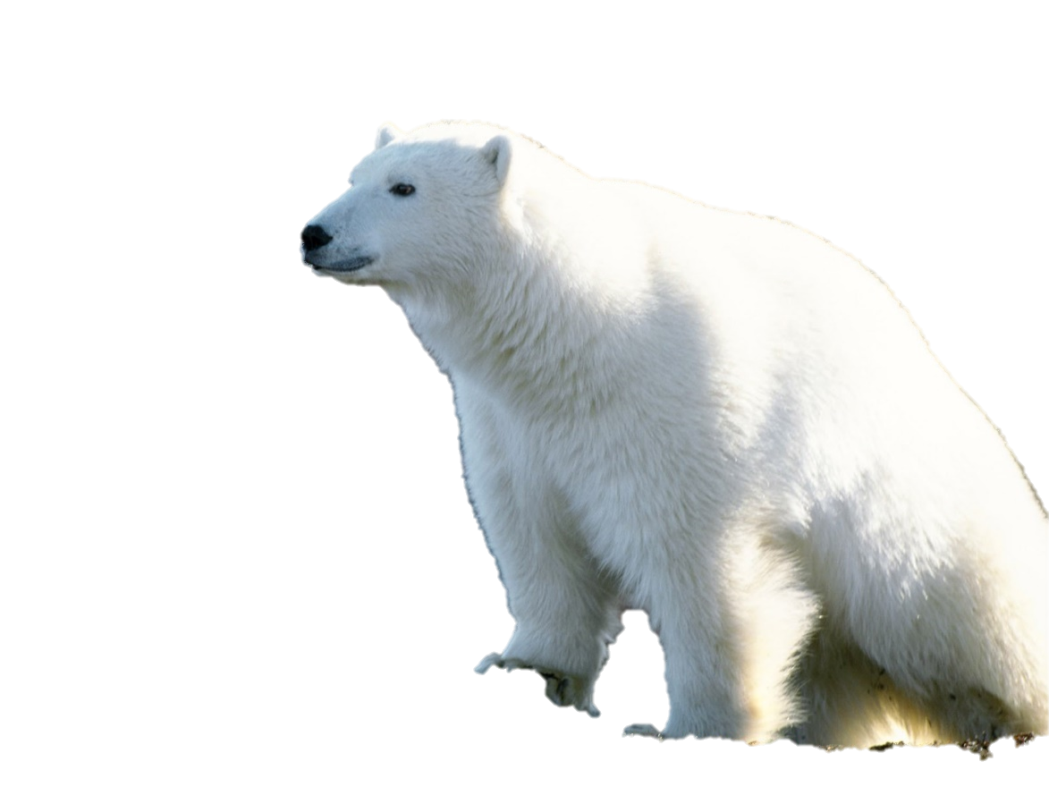
Nepotrebuješ Photoshop!

Slide 19
Nepotrebuješ Photoshop!
Notes:
Tu pribliz medveda a na nufak mu cervenou nakresli nieco

Slide 20

Kde nájdem dobrú šablónu?
Použi
lmgtfy.com
Notes:
Tu pribliz medveda a na nufak mu cervenou nakresli nieco

